Slide 1

BIPA 1 : Arah dan Lokasi
Rizky Abrian, S.S., M.Hum

Slide 2
What is different between
“Di” and “Ke”?

Slide 3
Konsep Di & Ke
“Di” used to describe location
Saya tinggal di Jakarta (I live in Jakarta)
Mobilnya ada di rumah saya (his car is in my house)
Buku rizal di kamar saya (rizal book is in my room)
“Ke” used to describe direction
Saya pergi ke sekolah (I go to school)
Joshua jalan ke kantor (Joshua walk to office)
Dia berlibur ke pantai (She traveling to the beach)

Slide 4
1. Saya tinggal …. Surabaya
2. Ibu pergi …. Pasar
3. Ayah pergi …. Ke manila untuk bisnis
4. Mobil Dutch ada …. Rumah
5. Far Eastern University ada … Filipina
Di / Ke
Di / Ke
Di / Ke
Di / Ke
Di / Ke

Slide 5
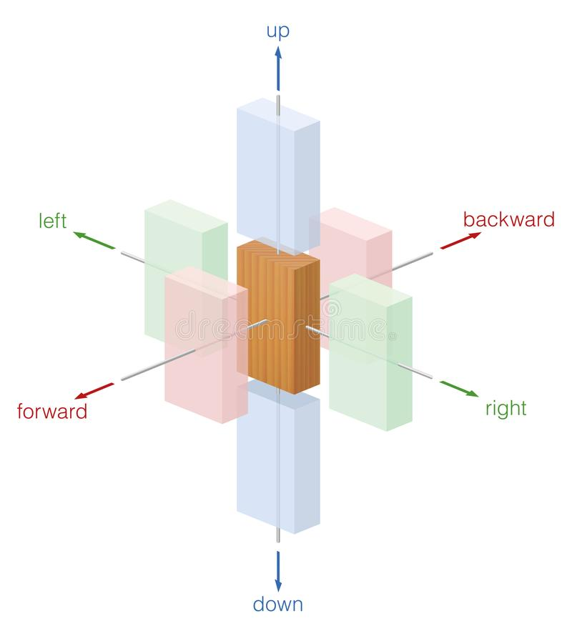
Atas
Kiri
Belakang
Depan
Kanan
Bawah

Slide 6
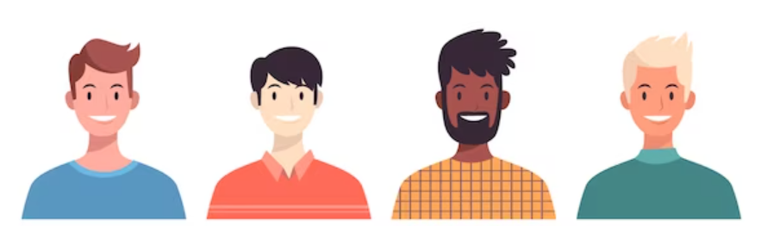
Kiri / Left
Kanan / Right
Dean
Mark
Mavrick
Jom
Dean ada di sebelah kanan Mark
Mavrick ada di sebelah kiri Mark
Mark ada di sebelah kanan Mavrick
Jom ada di sebelah kiri Mavric

Slide 7
Kiri / Left
Kanan / Right
Kate
Khen
Lida
Kenneth

Slide 8

Jemar
Nick
Kim
Alex
Ann
Jemar ada di belakang Nick
Kim ada di depan Nick
Alex ada di belakang Ann
Nick ada di belakang Kim
Ann ada di depan Alex

Slide 9
Lida
Lester
Khen
Josh
Kate

Slide 10
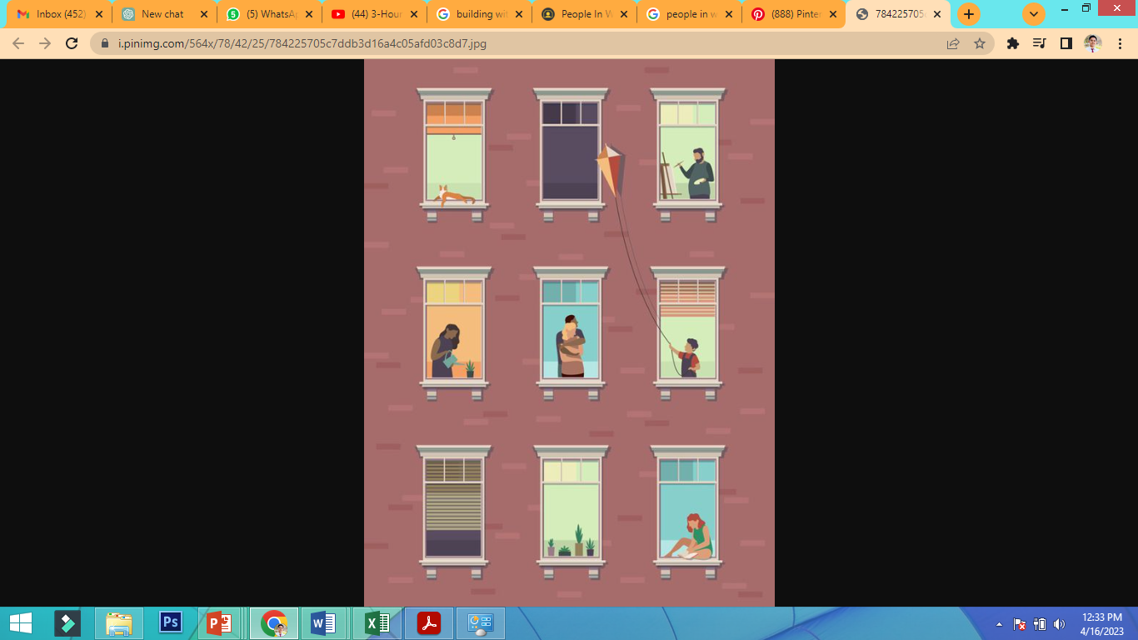
Jemar
Nick
Mark
Jemar ada di atas Kim
Dutch ada di bawah Mark
Gerald ada di bawah Kim
Jamaica ada di bawah Mavrick
Nick ada di atas Mavrick
Kim
Mavrick
Dutch
Gerald
Jamaica
Ann

Slide 11
Kate
Willy
Chem
Darryl
Lester
Lida
Gabriel
Frances
Khen

Slide 12
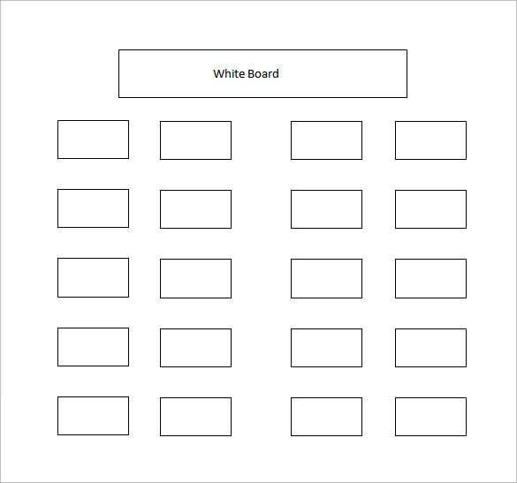
Bellen
Frances
Jenni
Darryl
Francine
Gabriel
Girard
Alec
Rizky
Chem
Doc Loyd
Willy

Slide 13

1. Ada benda apa di kamar Budi?
2. Apa benda warna cokelat di kamar Budi?
3. Dimana posisi Komputer?
4. Apa warna lampu Budi?
5. Apa benda di depan Budi?
Ini adalah kamar Budi. Di kamar Budi ada banyak benda. Di sebelah kanan Budi ada meja warna cokelat. Di sebelah kiri Budi ada tempat tidur. Di depan Budi ada dua benda. pertama televisi besar, kedua jam dinding. Di belakang Budi ada komputer untuk kerja. Di atas Budi ada lampu warna kuning. Lampu itu cantik sekali. Di bawah Budi ada karpet warna hitam. Karpet itu lembut.

Slide 14
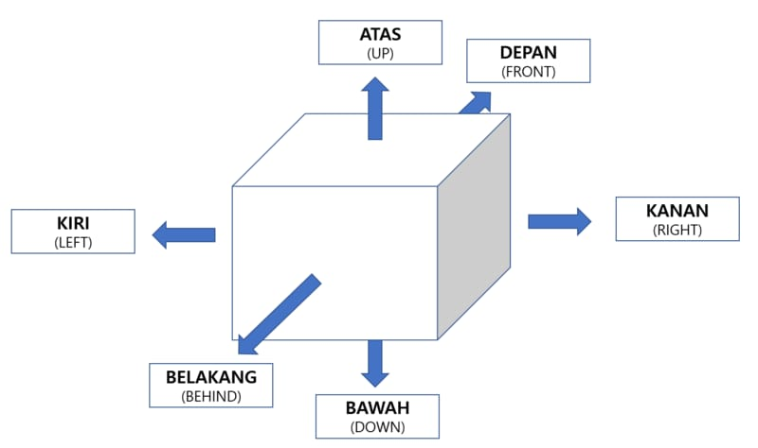
Coba sebut benda di sekitar Anda!
POJOK
(CORNER)

Slide 15
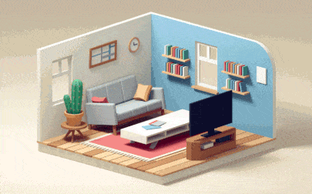
Ada benda apa saja di kamar Anda?

